Slide 1

Essensbeschreibungen, die dich hungrig machen:
Wirkungsvolle Tipps & Geheimnisse zum Erstellen einer Menükarte

Slide 2
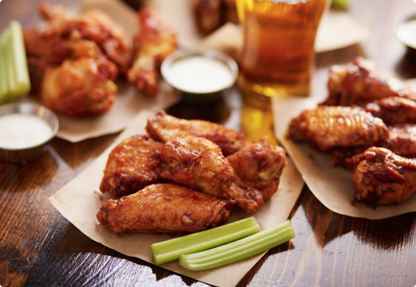
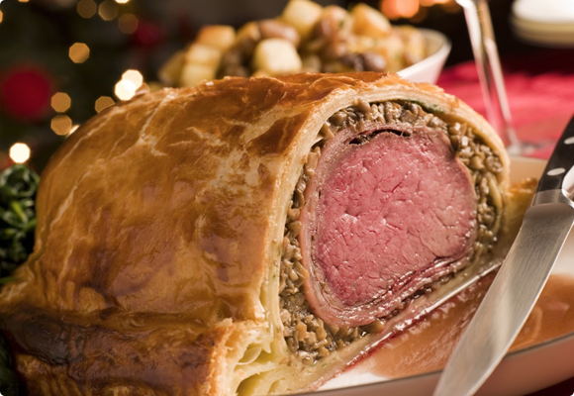
Betonung des Aussehens, des Geschmacks, der Textur oder der Zubereitungsmethode:
Hähnchen: gebraten (Brathähnchen), knusprig (knusprige Hähnchenflügel), gegrillt, geräuchert (Hähnchen, Hähnchenbrust), zart, saftig, knochenlose Hähnchenschenkel, ohne Haut
Rind: biologisch, mit Gras gefüttert, gewürztes Rinderhack, gepfeffert, mager, gereift, würzig, geschmort, Angus, anders, aus eigener Haltung, eingelegt, mager, im Topf zubereitet, zartprime, Filet
Essensbeschreibungen, die dich hungrig machen

Slide 3
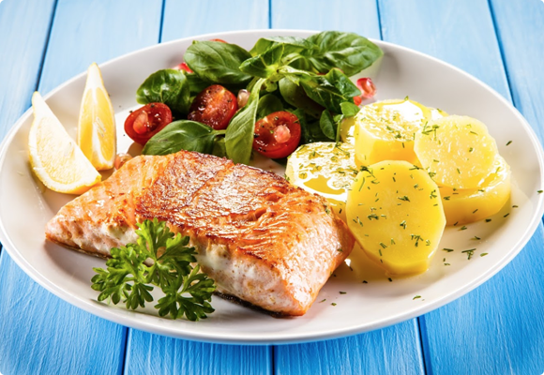
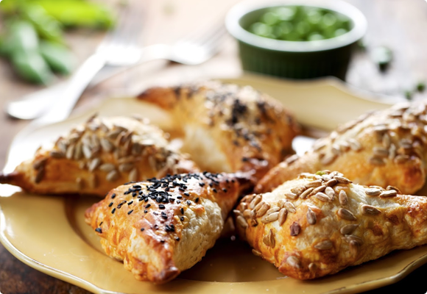
Betonung des Aussehens, des Geschmacks, der Textur oder der Zubereitungsmethode:
Fisch: grätenfrei, geräuchert (Lachs), gesalzen (Sardinen), knusprig, goldbraun, Süßwasser, Salzwasser, gebacken, frittiert
Snacks: würzige (Snacks), getoastet (Brötchen), warm (Mehltortillas), weich (Bretzeln, Mehltortillas, gebacken (Mozzarellasticks)
Essensbeschreibungen, die dich hungrig machen

Slide 4
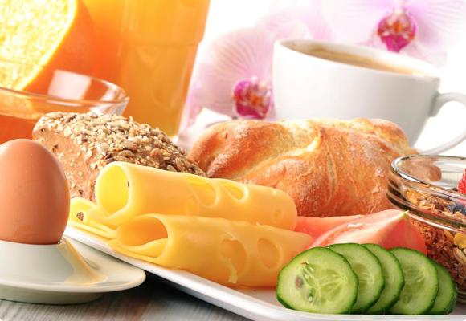
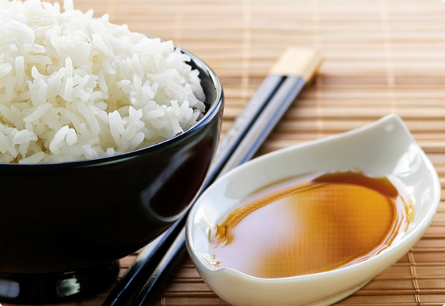
Betonung des Aussehens, des Geschmacks, der Textur oder der Zubereitungsmethode:
Käsesorten: frisch, eingelegter Mozzarella, schmelzend, locker, luftig, cremig, samtig, bröckelig, geräuchert, nussig, Roquefort, Camembert, Cotija, Chèvre, Feta, Mozzarella, Emmentaler, Cheddar, Gouda, Taleggio, Parmigiano-Reggiano, Manchego, Monterey Jack, Gorgonzola, Pecorino Toscano, Taleggio, Fontina d'Aosta, Parmigiano-Reggiano, Mozzarella di Bufala, Provolone, Asiago, Robiola Piemonte
Saucen: hausgemacht, süß, scharf, würzig, Ranch-Dressing, milchig, sahnig, hell, mit Balsamico, smit Sauce überbacken
Essensbeschreibungen, die dich hungrig machen

Slide 5
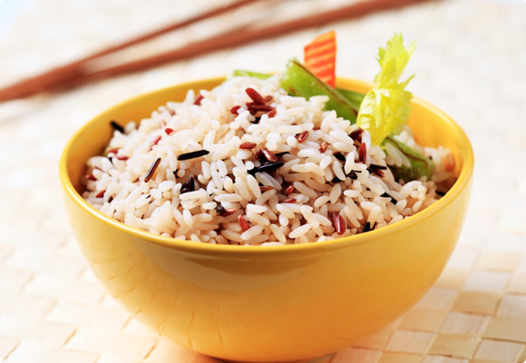
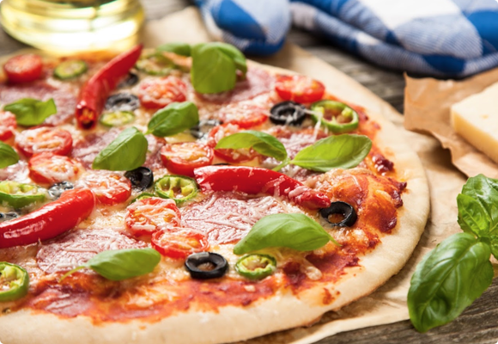
Betonung des Aussehens, des Geschmacks, der Textur oder der Zubereitungsmethode:
Reis: würzig, Basmatireis, gedämpft, gebraten, Wildreis, braun, klebrig, locker, Puffreis, japanisch, golden, chinesisch, indisch, orientalisch, weich, körnig, kurz, mittel, langkörniger Reis
Pizza: rustikal, traditional, im Ofen gebacken, selbstgemacht (Sauerteig), eingelegter Mozzarella, gebacken, italienische, mediterrane, vegetarisch
Essensbeschreibungen, die dich hungrig machen

Slide 6
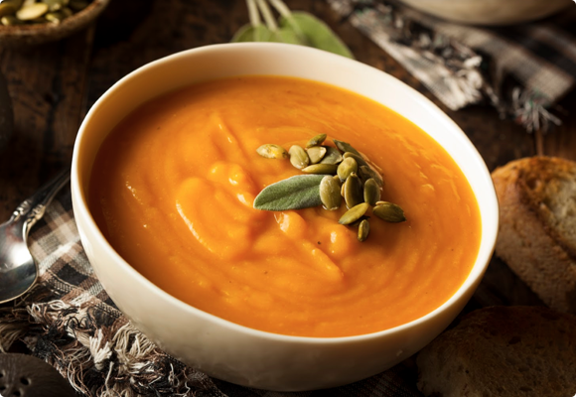
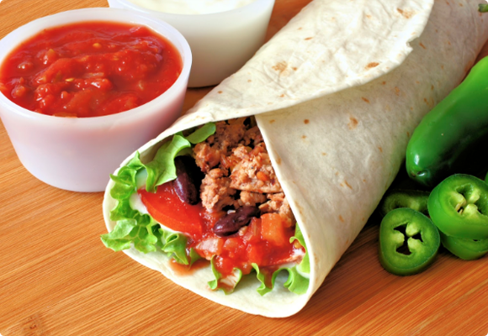
Betonung des Aussehens, des Geschmacks, der Textur oder der Zubereitungsmethode:
Suppen: hausgemacht traditionell, sahnig, langsam gekocht (Hühnersuppe), schonend gegart (Hühnersuppe), Butternut-Kürbis-Suppe, vegetarisch, gesund, golden, gelb, Kürbis, delikat, gehaltvoll, köstlich, biologisch, gestampft, Butternut-Kürbis, vorbereitet, vegan, vegetarische Suppe.
Dips: cremig (Avocado-Dip), Sourcream-Dip, 3-schichtiger Dip (oder die Anzahl der Schichten anpassen)
Essensbeschreibungen, die dich hungrig machen

Slide 7
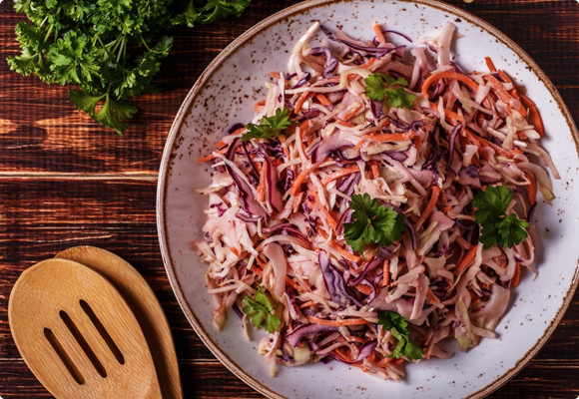
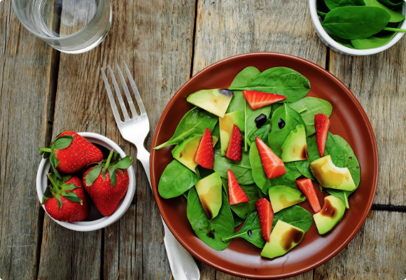
Betonung des Aussehens, des Geschmacks, der Textur oder der Zubereitungsmethode:
Gemüse: knackig (knackige Schalotten), knackig (Salat), karamelisiert, würzig (würziges Hummus), butterig (Buttery Jack), frisch (Salat), gegrillt (Mais, Kartoffeln), sonnengereift (Tomaten), Süßkartoffeln, Babykarotten, fermentiert (Kohl), gerieben (Ingwer), aromatisch (Kräuter), gestampft (Kartoffeln)
Früchte: saftig, samtweich, Schatz der Natur, pikant, frisch, püriert (pürierte Früchte wie z.B. Apfelsauce), kandiert, überzogen, entkernt, saisonal, kernlos, biologisch, tropisch, exotisch, aus der Region, erntefrisch, vitamin-angereichert (vitamin-angereichert Smoothie mit tropischen Früchten), vitaminreich
Essensbeschreibungen, die dich hungrig machen

Slide 8
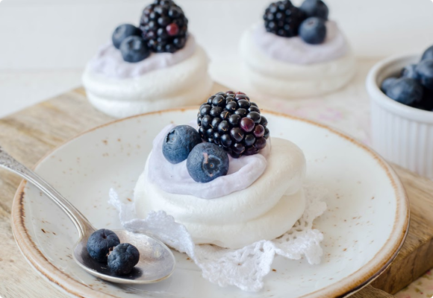
Betonung des Aussehens, des Geschmacks, der Textur oder der Zubereitungsmethode:
Desserts: knusprig, süß, schmackhaft, exzentrisch (exzentrischer Apfelkuchen), bröckelig (bröckeliger Käse, Streuselkuchen), zähflüssig (zähflüssiger Fudge), getränkt (getränkter Schokoladenkuchen), überzogen, gewürzt (mit Zims gewürzte Tart), klebrig (klebriger Blaubeer-Muffin), nußig, seidenweich, minzig, samtig, pur (Kuchen), bittersüß (Chocolate Chips), smit Schokolade überzogen (Überzug), Salz-Karamel (Brownies)
Essensbeschreibungen, die dich hungrig machen

Slide 9
Betonung des Aussehens, des Geschmacks, der Textur oder der Zubereitungsmethode:
Adjektive, die auf die Herkunft der Zutaten schließen lassen:
Authentisch + griechisch, peruanisch, amerikanisch, aus dem mittleren Westen, aus dem Südwesten, italienisch, sizillianisch, spanisch, französisch, rumänisch, chinesisch, vietnamesisch, indisch, thailändisch, mexikanisch, englisch, deutsch, hollandisch, singapurisch, irisch, etc.
Adjektive, die sich auf das Aussehen des Gerichtes beziehen:
mundgerecht, golden, goldbraun, bestreut, überzogen, bespritzt, besprüht, karamellisiert, kristallisiert, frostig, flambiert, glänzend,
Adjektive für vegetarische und fleischhaltige Gerichte:
wenig Fett, kosher, glutenfrei, vegan, vegetarisch, roh, blutig, halb-durch, medium or durchgegart
Essensbeschreibungen, die dich hungrig machen

